Slide 1
공간공작소
형태 : 반응형 web page
클라이언트 / 관리자
기능 : 포트폴리오 이미지 게시판
문의 게시판
페이지 구성 : 메인 페이지 / 포트폴리오 페이지
개발 환경 : Linux , PHP, jquery, MySQL
개발기간 : 4주
메인페이지
포트폴리오 뷰 페이지
로테이션 이미지
A1
포트 폴리오 갤러리
회사소개
포트폴리오
6개 이미지
클릭시
A2(포트폴리오 목록
으로 이동)
A3
abc 회사
abc 회사
abc 회사
abc 회사
abc 회사
abc 회사
문의하기
더보기
bottom 정보
A2

Slide 2
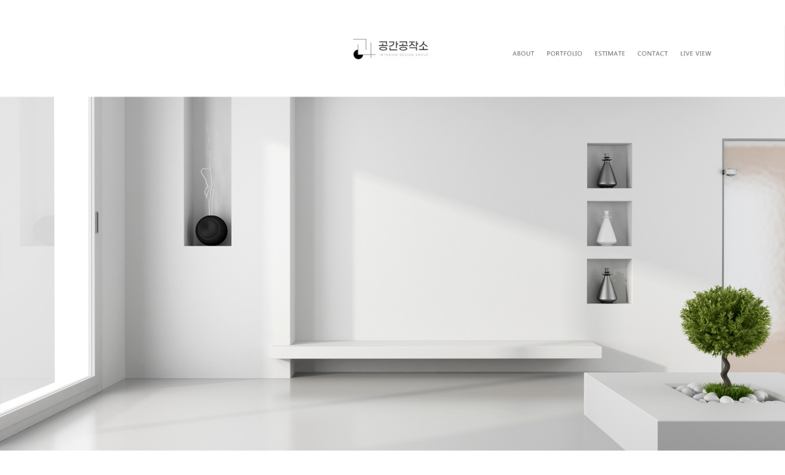
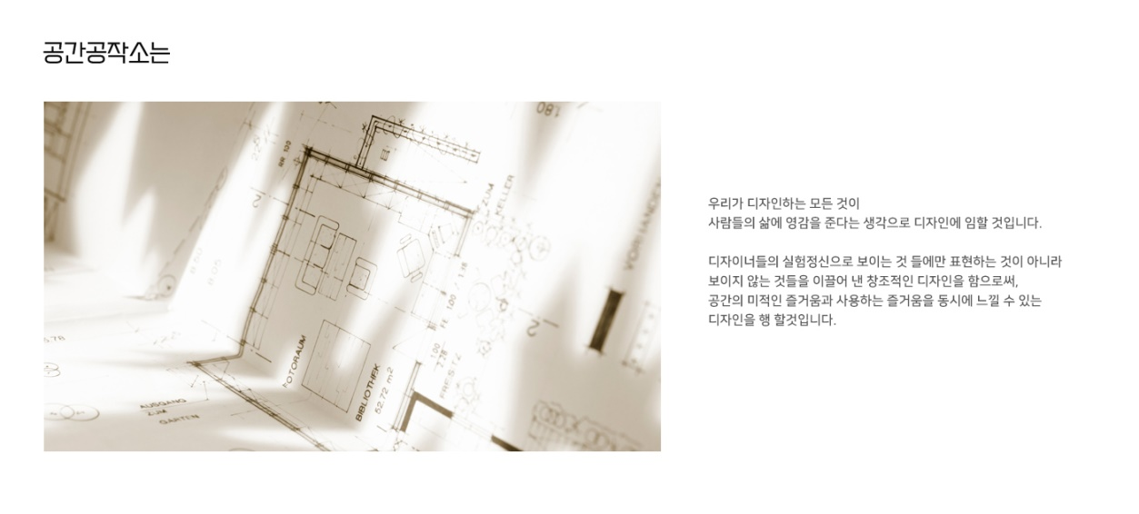
A1
메인 페이지
공간공작소
포트폴리오
문의
포트폴리오는 링크로 별도 페이지 이동
문의는 메인페이지 하단부분 문의하기로 이동
다른 메뉴는 원페이지 메인 페이지에 모두 포함
before
after
6개 이미지 2초 간격 로테이션
더보기
더보기 클릭시 포트폴리오 페이지로 이동
회사 소개 부분
이미지와 테스트로 구성
별도 이벤트 없음
모바일 위(이미지) / 아래(글) 구성

Slide 3
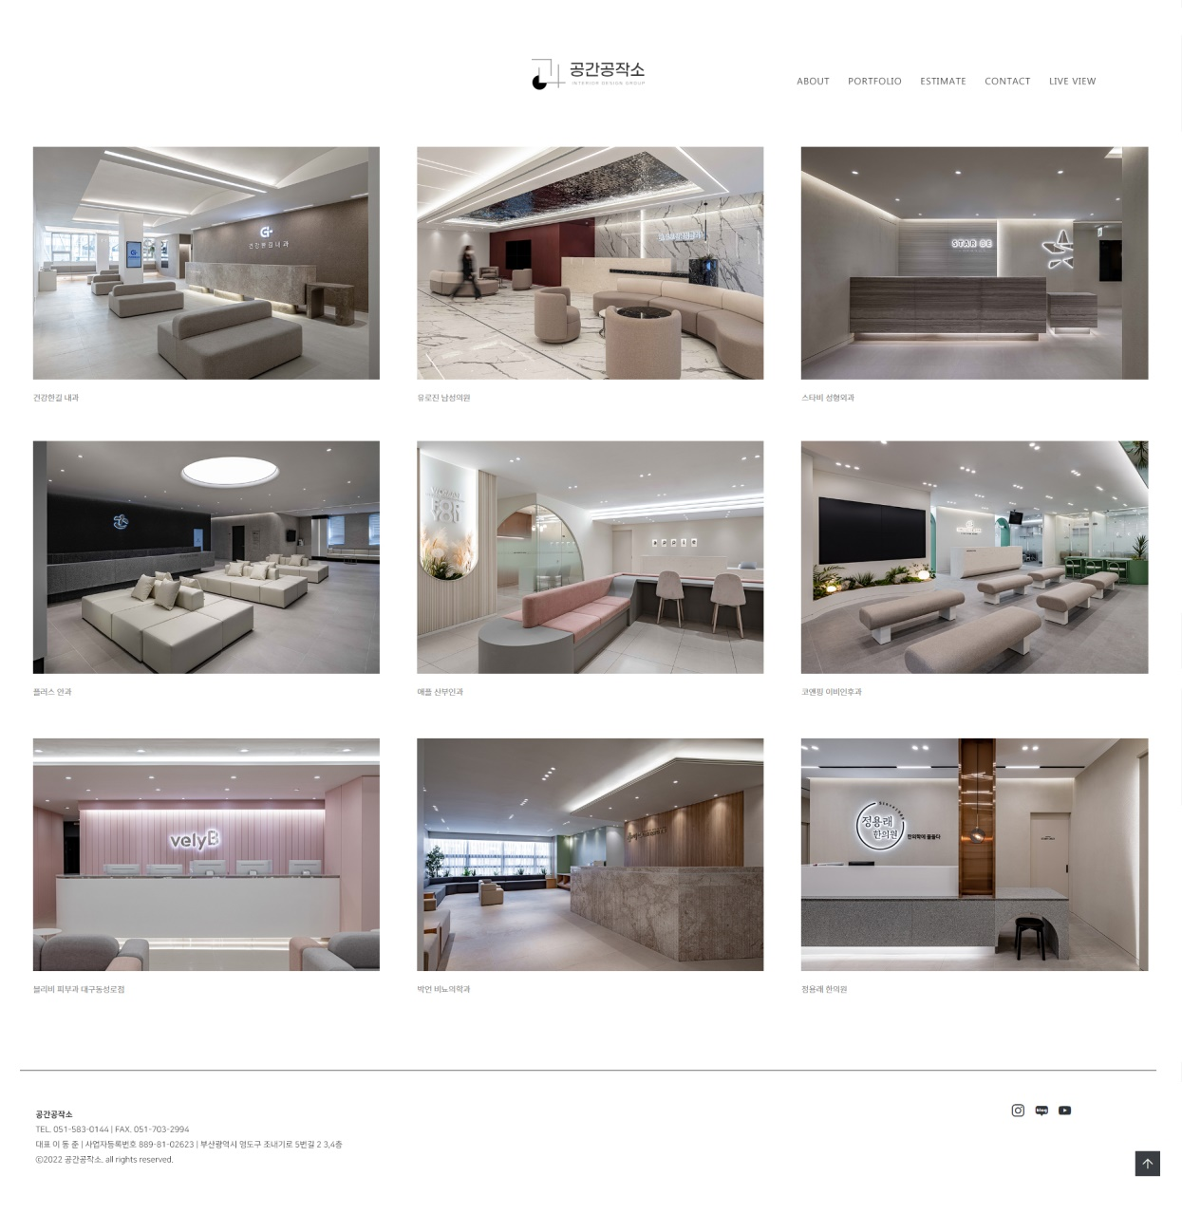
A2
포트폴리오 목록
공간공작소
겔러리 게시판 형태
(반응형)
관리자 페이지에서
게시판 형태로
등록 및 수정 삭제 기능
DB 테이블 구성
메인 과 서브로 구성하여
이미지 갯수 제한 없게
메인 테이블에
상호명
등록일

Slide 4
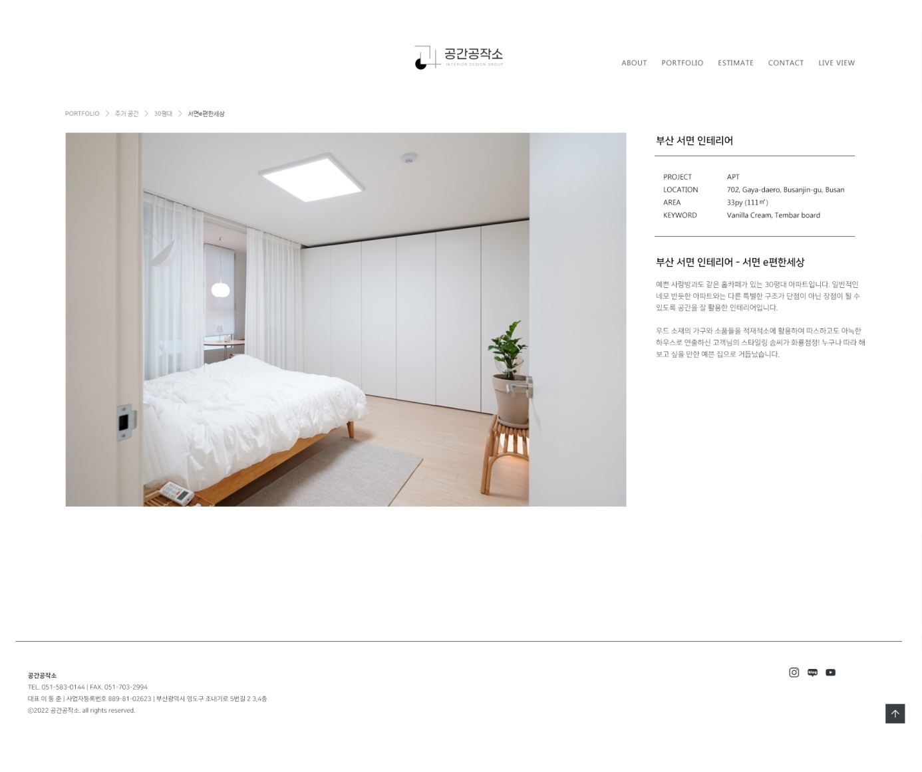
A3
포트폴리오 상세 페이지
공간공작소
내용 부분 고정
모바일
PC
내용
이미지
내용
이미지

Slide 5
A4
문의
공간공작소
메인 페이지 제일 하단 부분
차후 항목(필드) 추가 될수 있음
문의하기
전화번호 :
문의 내용
등록하기

Slide 6
A5
관리자
공간공작소
관리자 아이디 1개로 로그인 구성
등록 수정 삭제
포트폴리오
포트폴리오 게시판
문의
문의 게시판

Slide 7
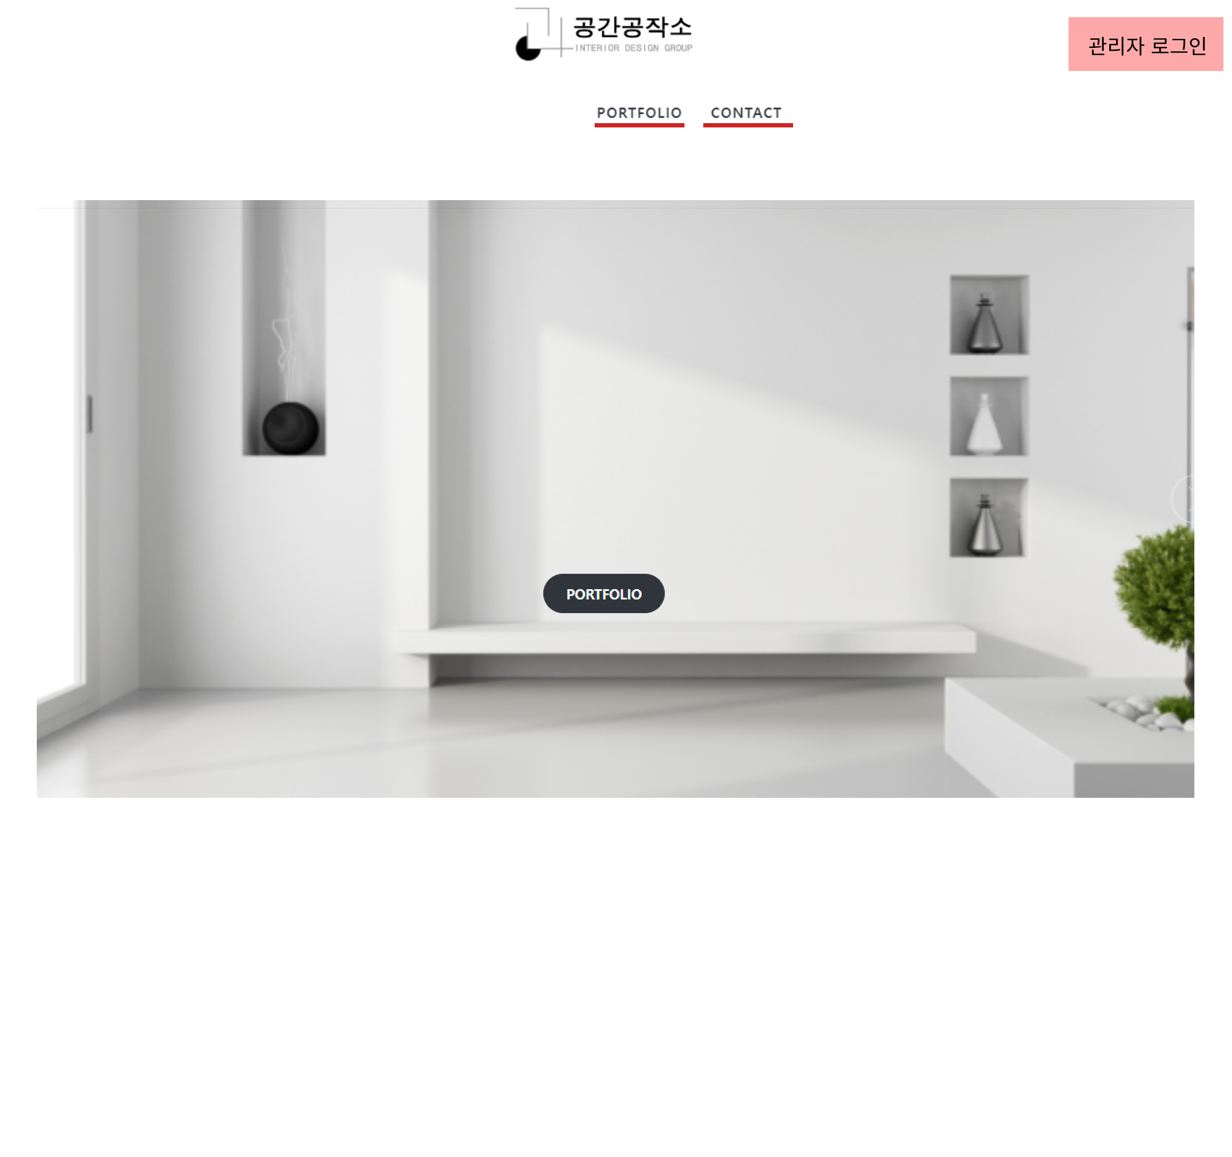
A6
관리자 _ 메인
공간공작소
로그인 페이지
ID : admin
PW : 1234
메뉴 클릭시 상세페이지로 이동
- 포트폴리오(portfolio) → A7 - 문의(contact) → A10

Slide 8
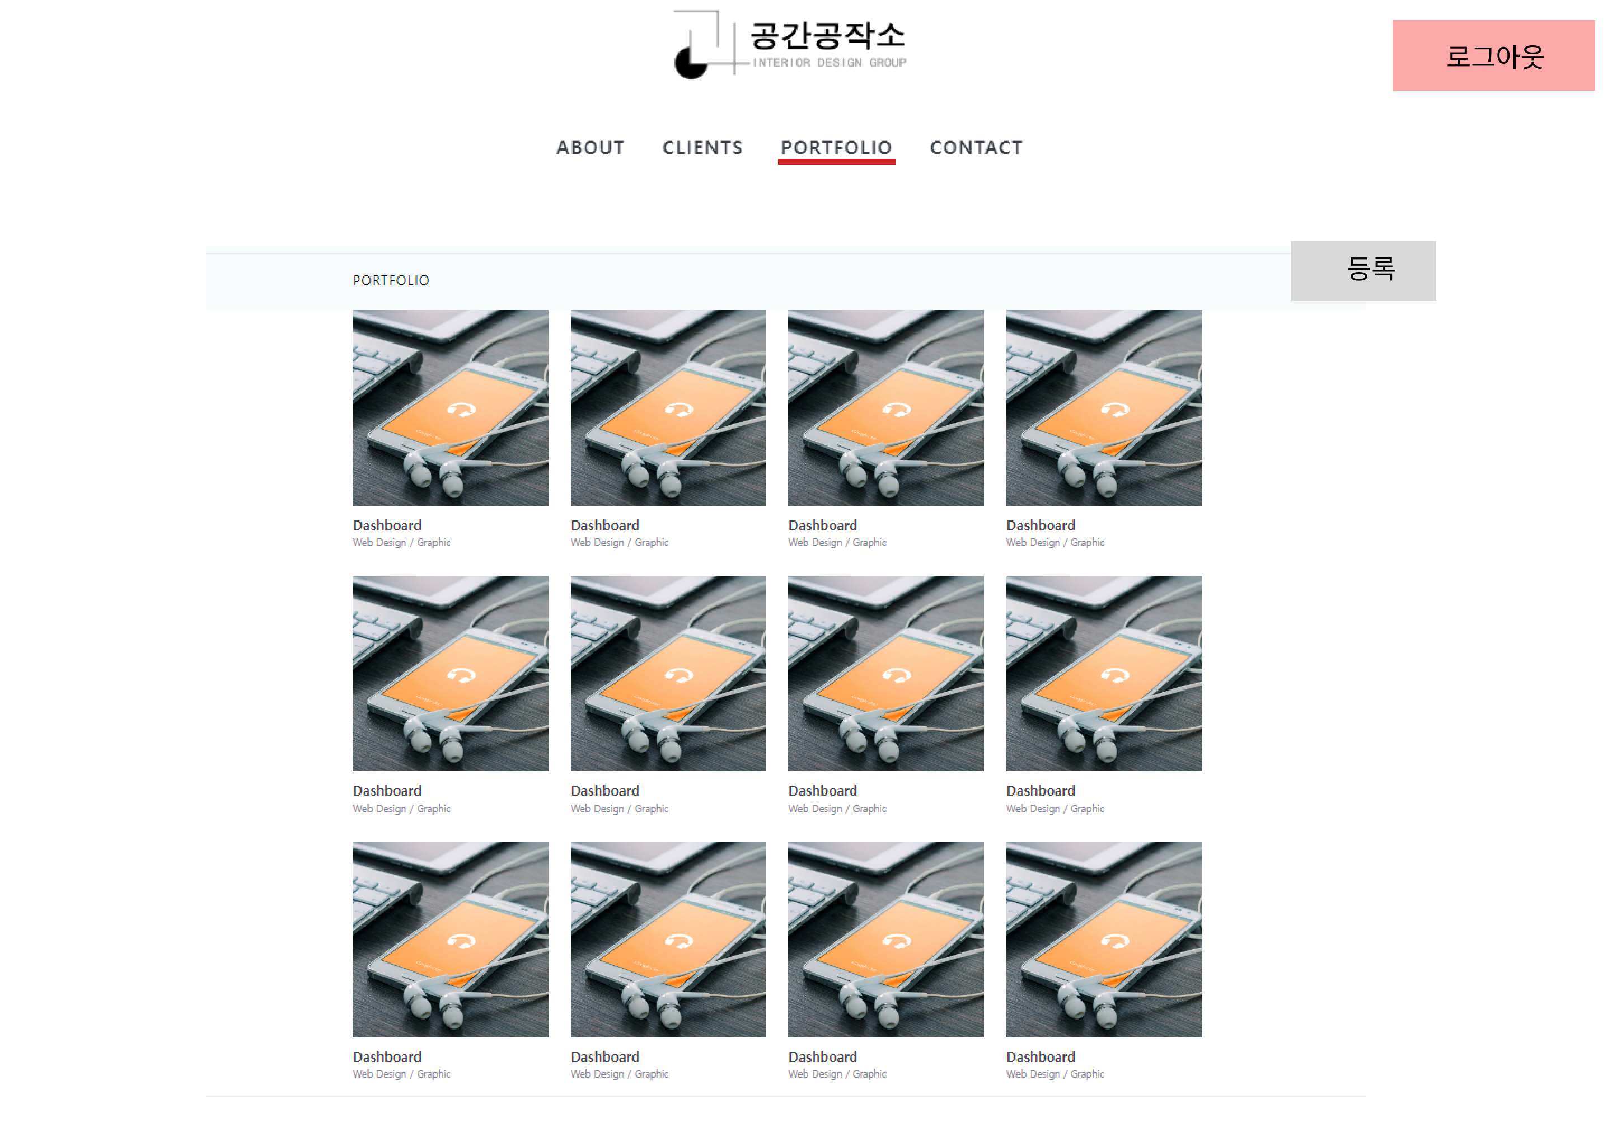
A7
관리자 _ 포트폴리오
공간공작소
로그인시 로그아웃 버튼으로 변경
글쓰기 페이지 (A-8)로 이동
포트폴리오 선택 삭제 기능 추가?
포트폴리오 클릭시
상세페이지(A-9)로 이동

Slide 9
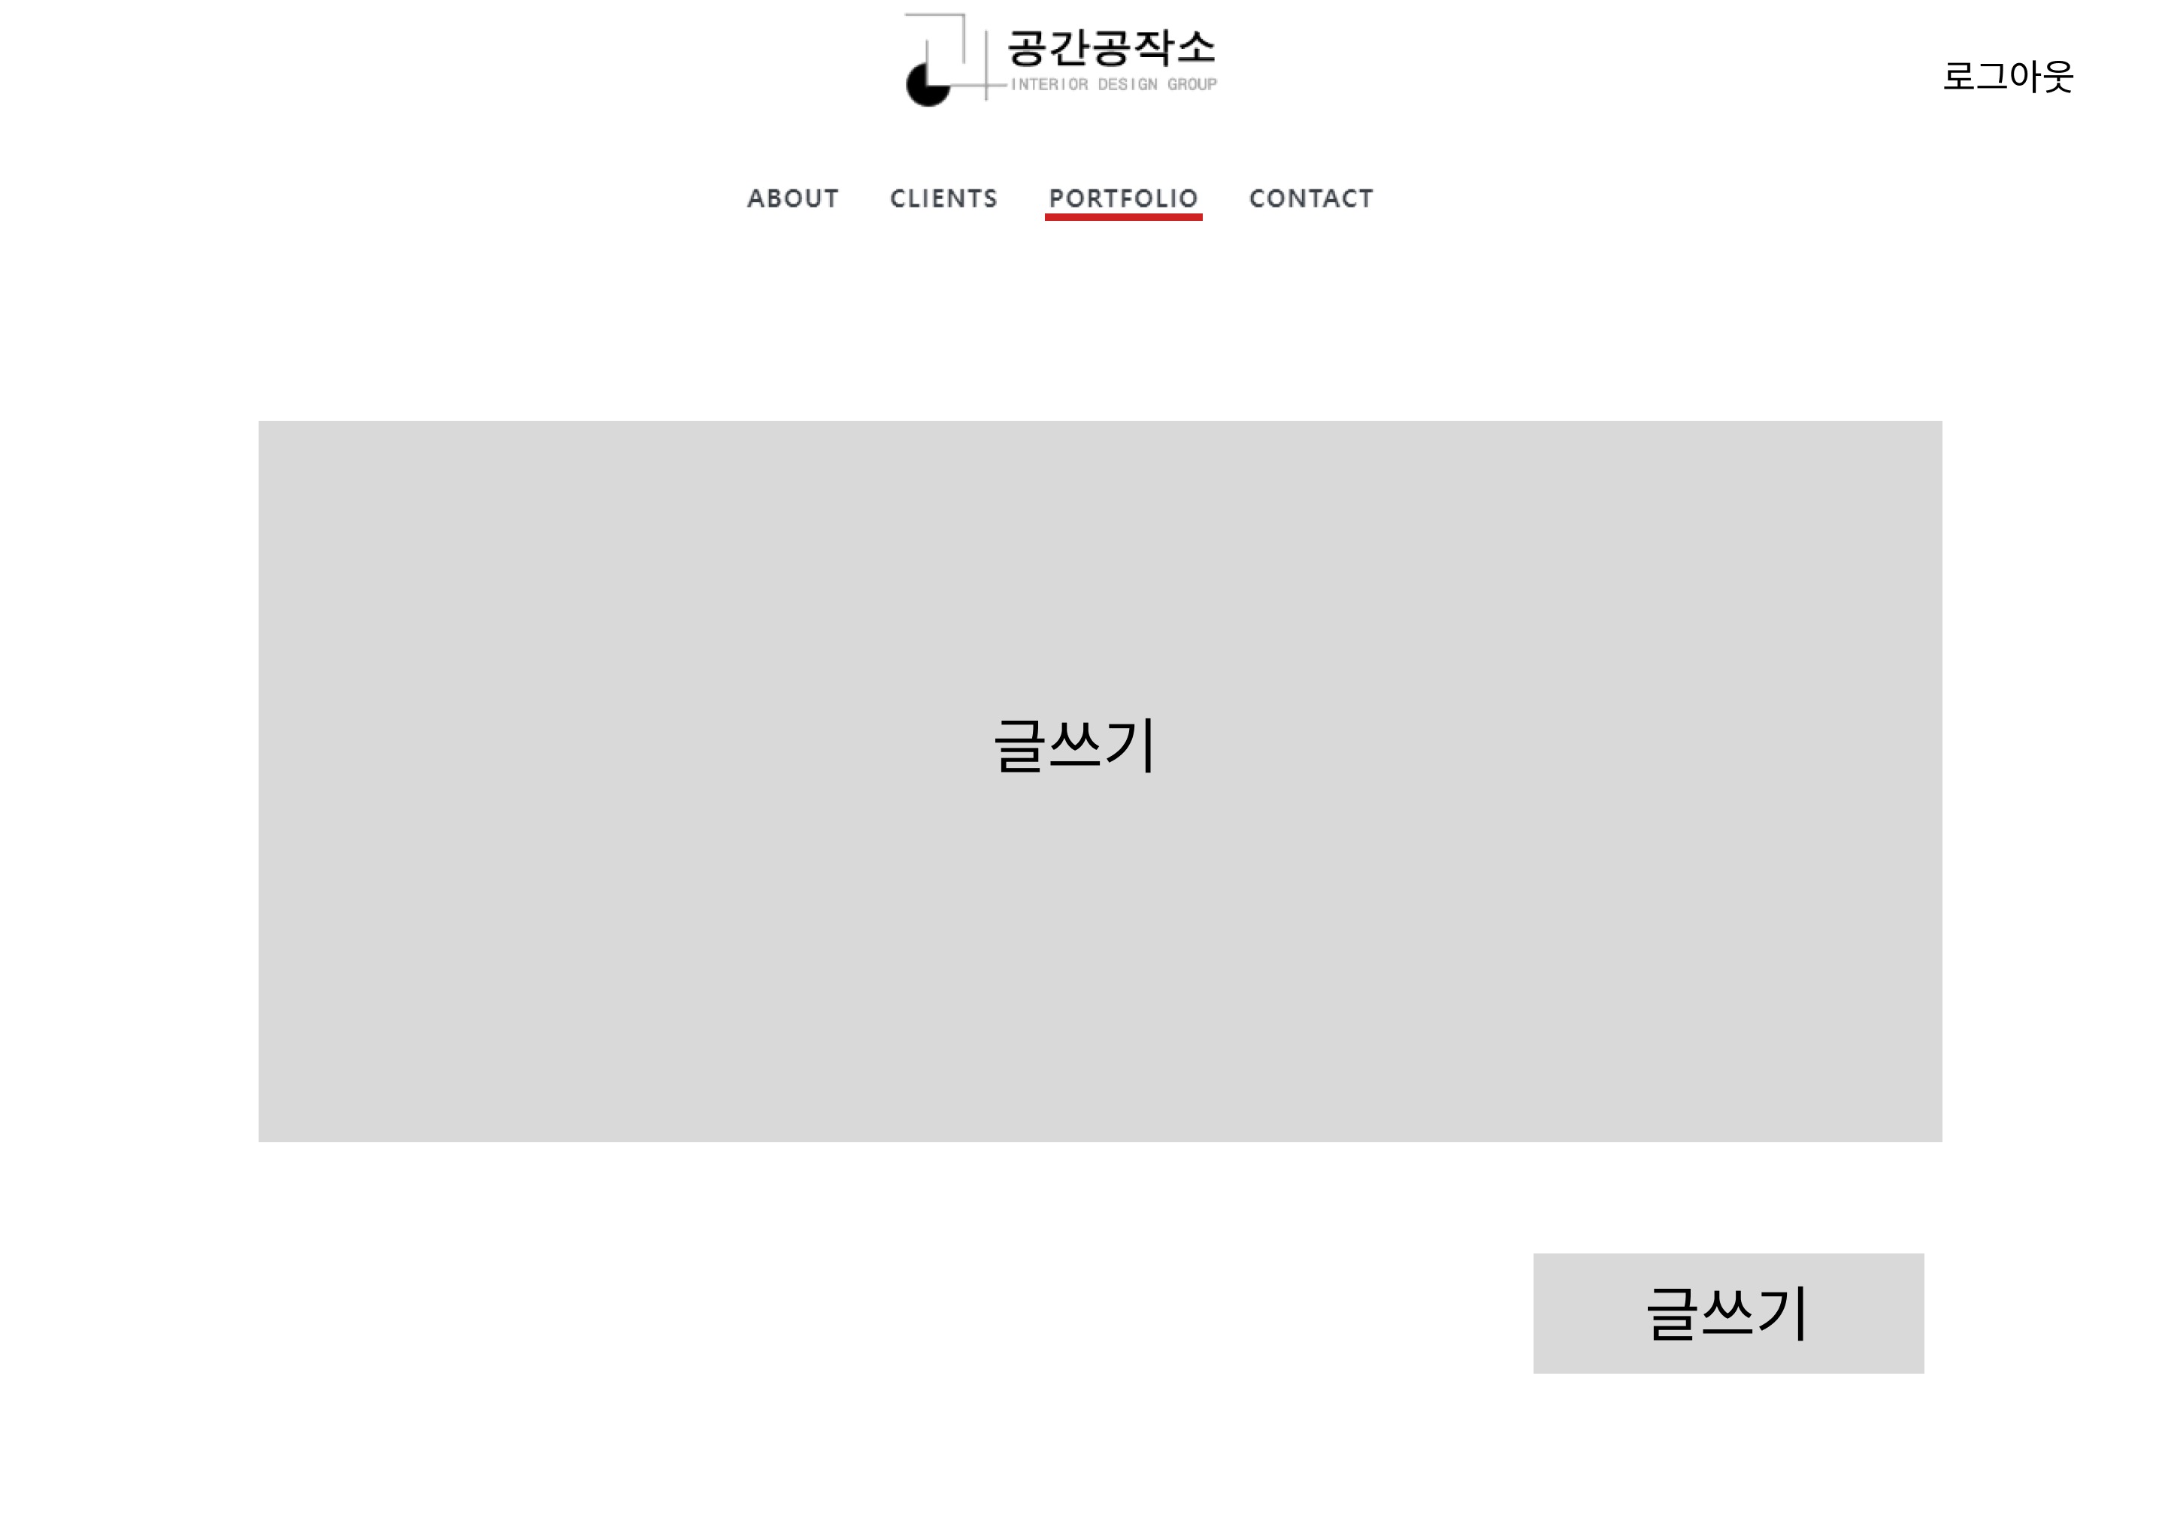
A8
관리자 _ 포트폴리오 글쓰기
공간공작소
글쓰기 완료시
포트폴리오 페이지(A-7)로 이동

Slide 10
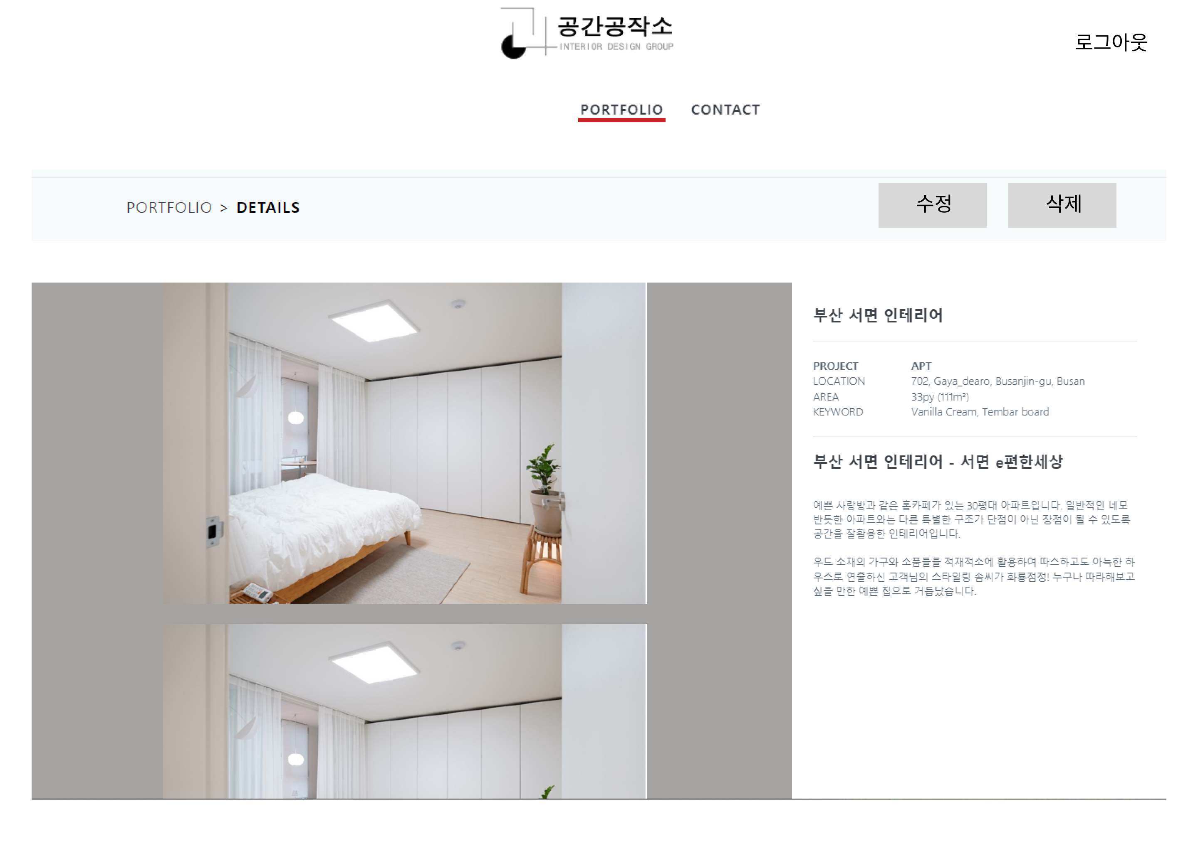
A9
관리자 _ 포트폴리오 상세페이지
공간공작소
수정 (A-11)
삭제 확인 모달창
삭제하시겠습니까?
확인
취소
포트폴리오페이지(A-7)

Slide 11
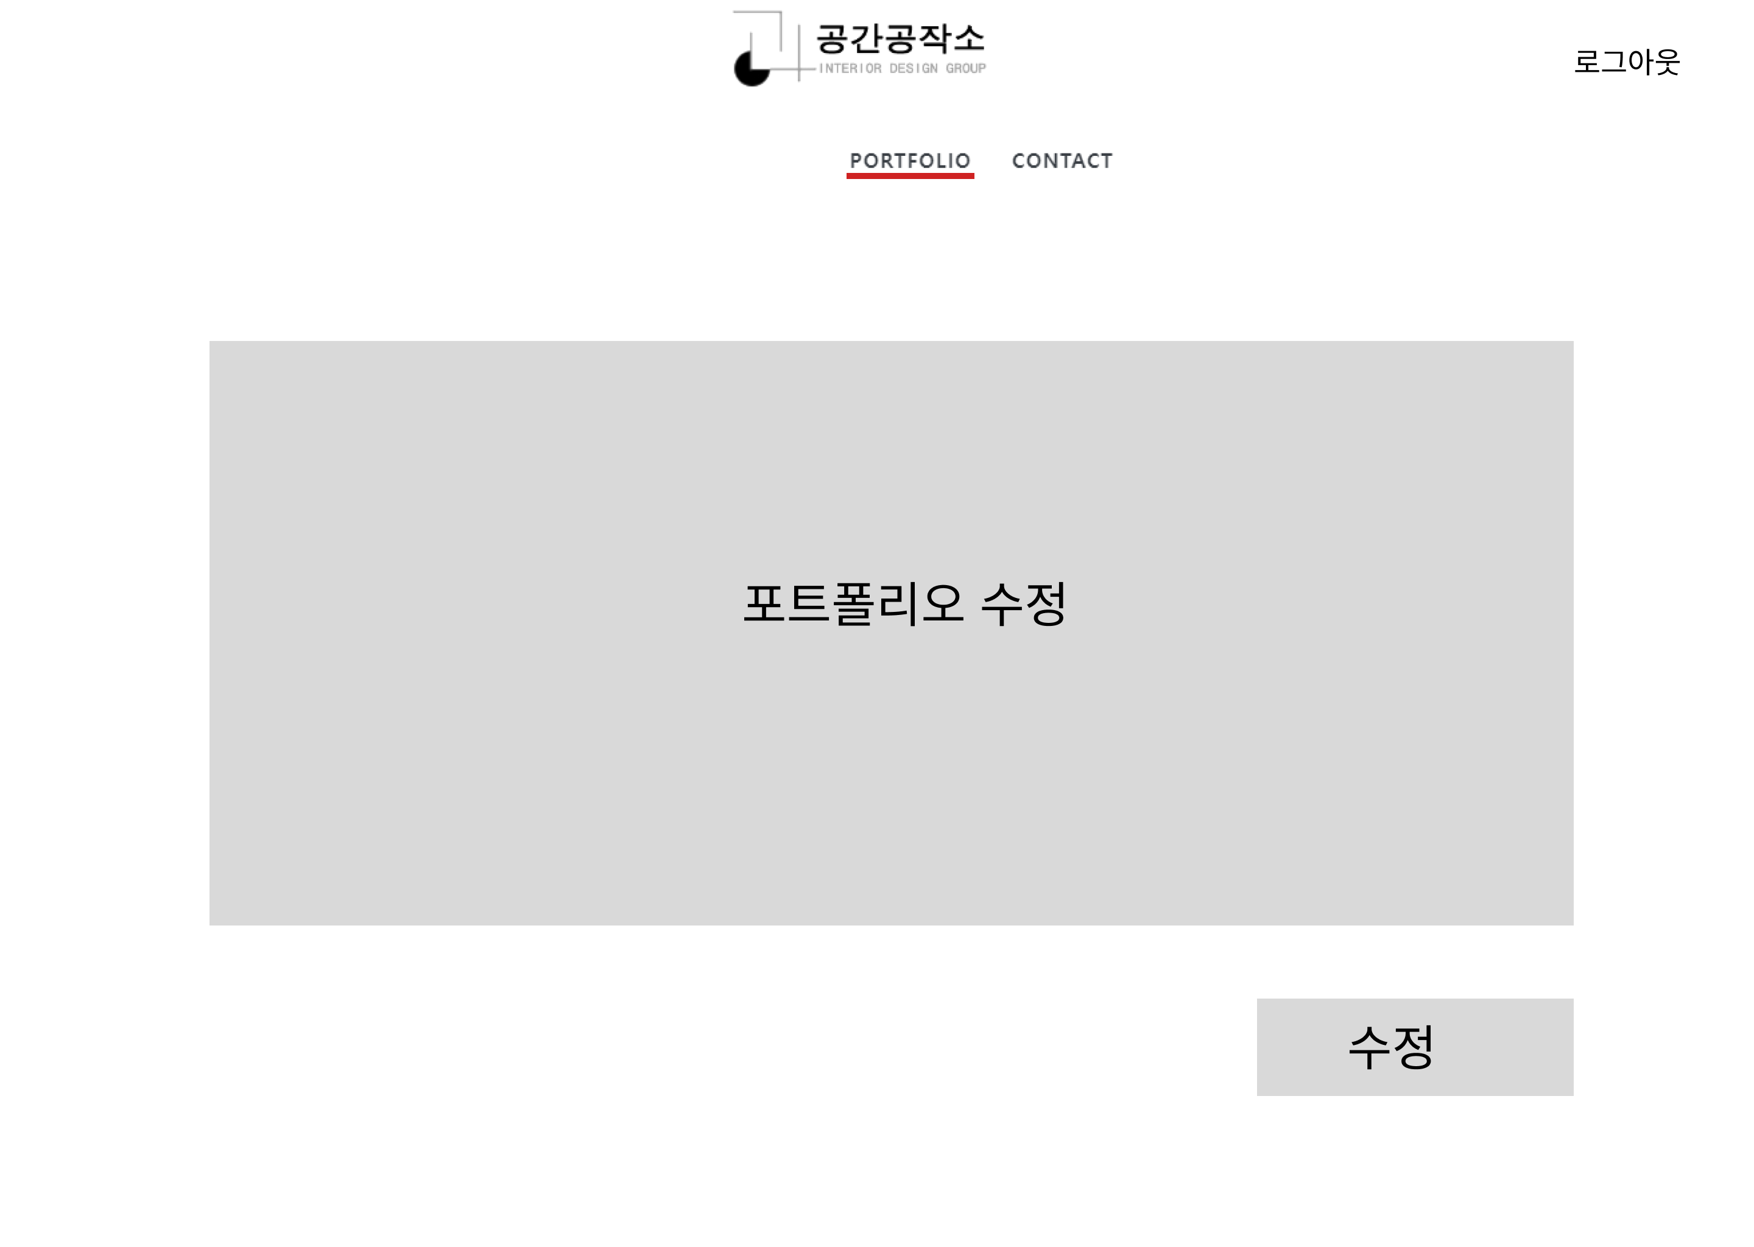
A10
관리자 _ 포트폴리오 글쓰기
공간공작소
수정 완료시
포트폴리오 페이지(A-7)로 이동

Slide 12
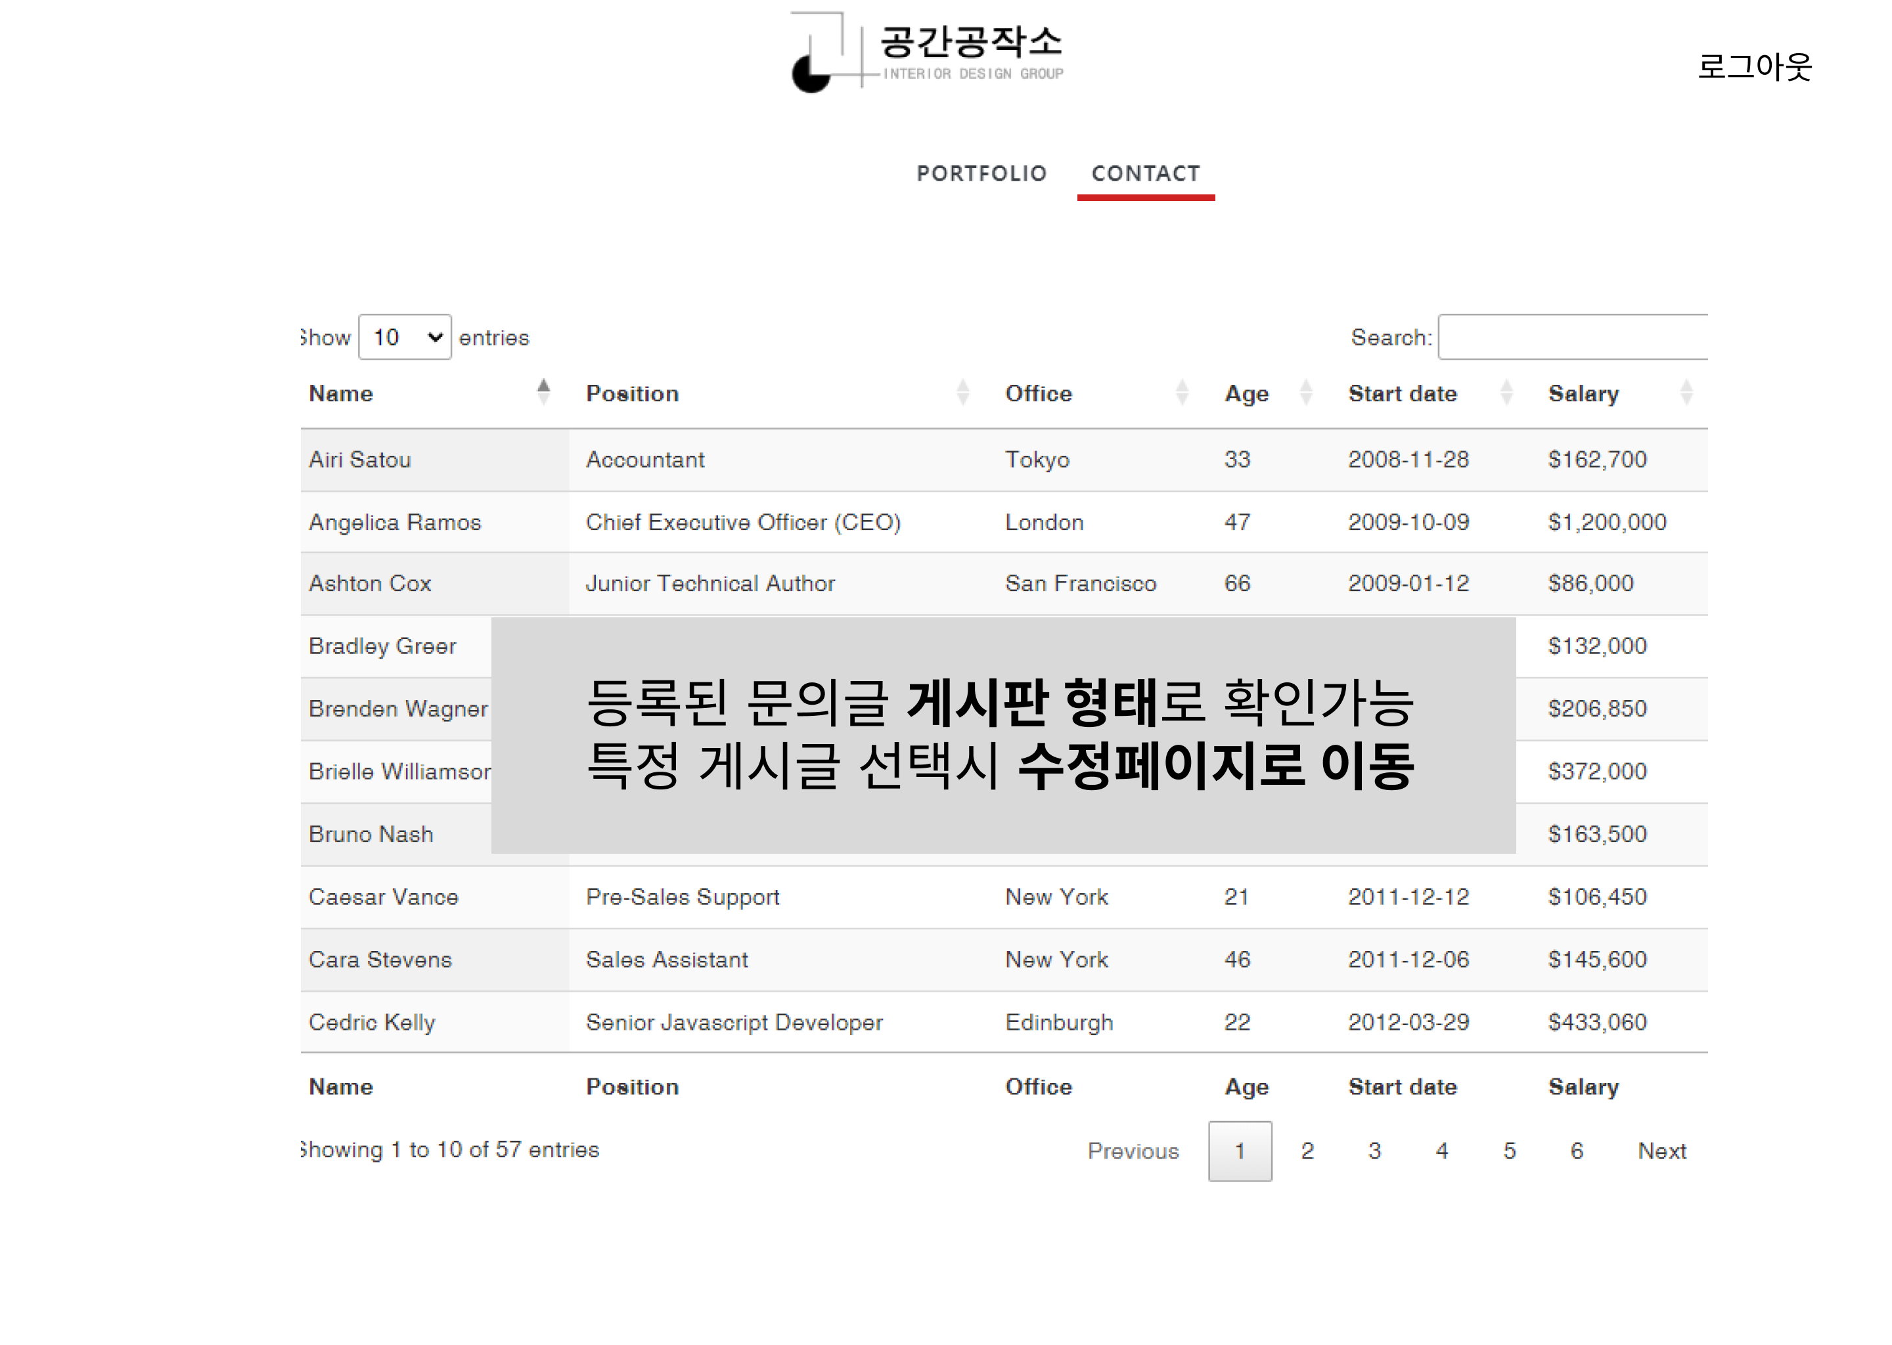
A11
관리자 _ 문의
공간공작소
삭제 버튼 추가

Slide 13
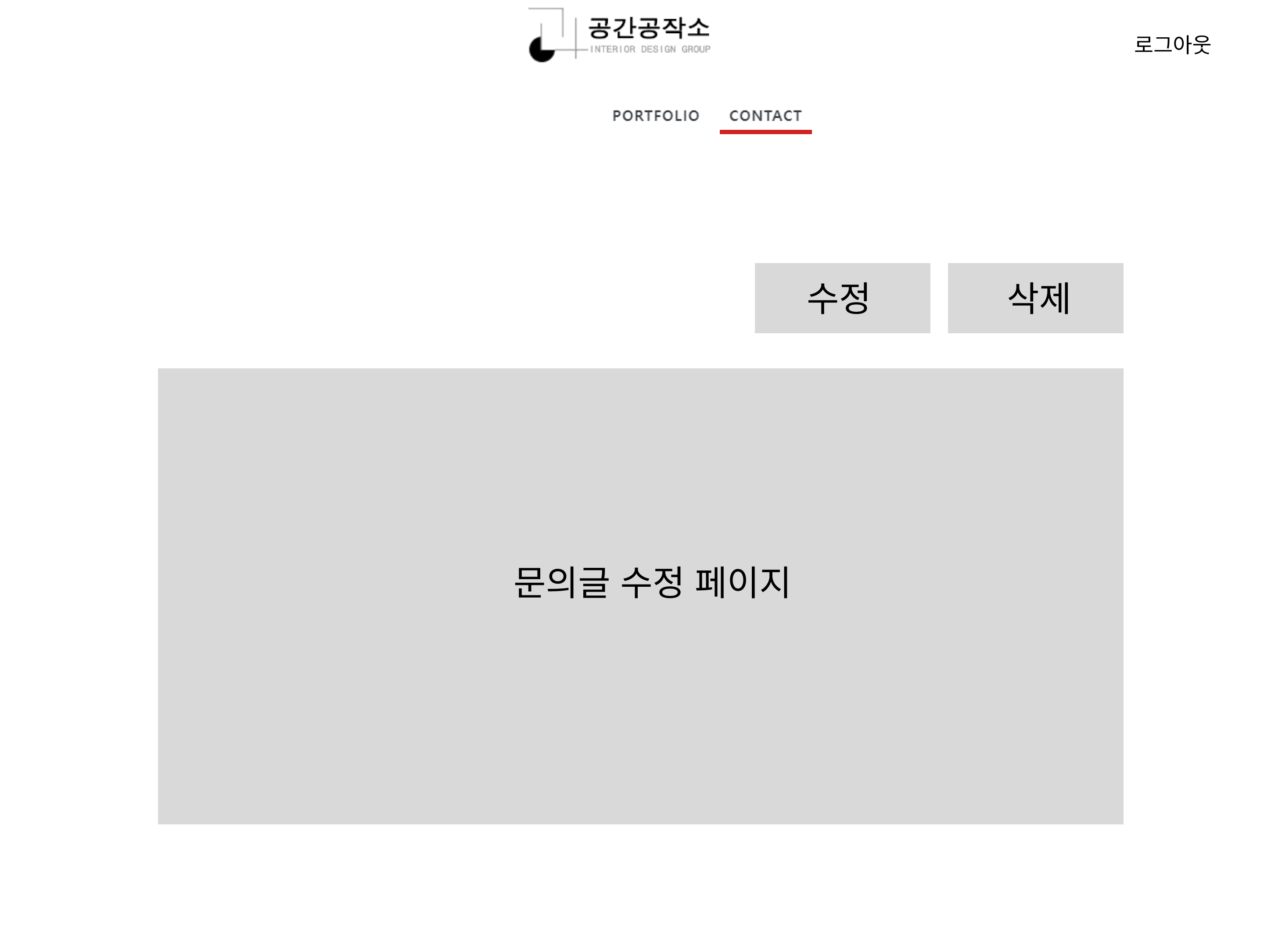
A12
관리자 _ 문의 상세페이지
공간공작소
삭제 확인 모달창
삭제하시겠습니까?
수정 (A-11)
확인
취소
문의리스트페이지(A-11)

